Slide 1
স্বাগতম
7:27:35 AM
মাওলানা সেলিম হোসাইন সহকারি মৌলভি সিংচাপইড় আলিম মাদ্রাসা।
Page no.1

Slide 2
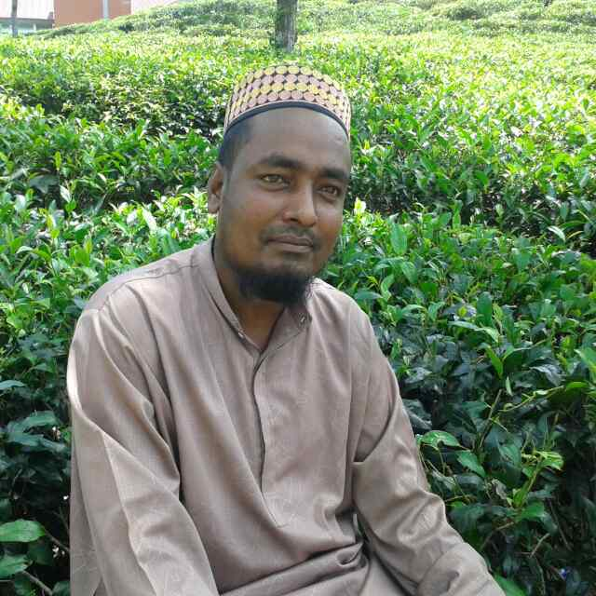
শিক্ষক পরিচিতি
মোঃ সেলিম হোসাইন
সহকারী মৌলভি
সিংচাপইড় ইসলামিয়া আলিম মাদ্রাসা ছাতক, সু্নামগঞ্জ
E-mail: salimhossainsp@gmail.com
মোবাইল০১৭১২৩৯৭৯০৯/০১৭২৬৯৮৩৭৯৬
7:27:37 AM
মাওলানা সেলিম হোসাইন সহকারি মৌলভি সিংচাপইড় আলিম মাদ্রাসা।
Page no.2

Slide 3
পাঠ পরিচিতি
সপ্তম শ্রেণি
কোরআন মজিদ ও তাজবিদ
তৃতীয় পাঠ আস্মানি ক্বিতাব
সময়ঃ ৪০ মিনিট
সোমবার, 02 মার্চ 2020
7:27:37 AM
মাওলানা সেলিম হোসাইন সহকারি মৌলভি সিংচাপইড় আলিম মাদ্রাসা।
Page no.3

Slide 4
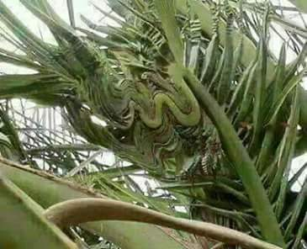
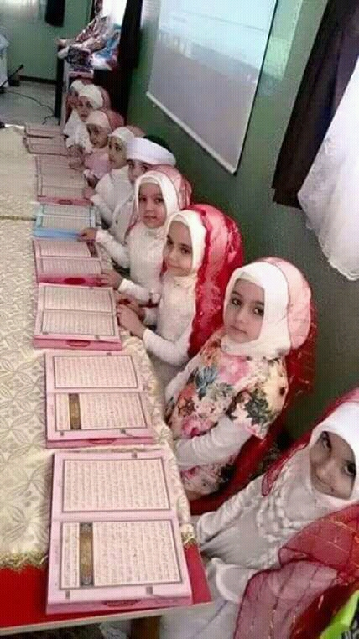
নিচের ছবিটি দেখ আর চিন্তা কর।
7:27:37 AM
মাওলানা সেলিম হোসাইন সহকারি মৌলভি সিংচাপইড় আলিম মাদ্রাসা।
Page no.4

Slide 5
আজকের পাঠ
আসমানি কিতাব
7:27:37 AM
মাওলানা সেলিম হোসাইন সহকারি মৌলভি সিংচাপইড় আলিম মাদ্রাসা।
Page no.5

Slide 6
শিখনফল
এই পাঠ শেষে শিক্ষার্থীরা--------
আসমানি কিতাবের পরিচয় বলতে পারবে।
আসমানি কিতাবের সংখ্যা বলতে পারবে।
আসমানি কিতাবের নাজিলের পদ্ধতি ব্যাখা করতে পারবে
7:31:18 AM
মাওলানা সেলিম হোসাইন সহকারি মৌলভি সিংচাপইড় আলিম মাদ্রাসা।
Page no.6

Slide 7
7:27:37 AM
মাওলানা সেলিম হোসাইন সহকারি মৌলভি সিংচাপইড় আলিম মাদ্রাসা।
Page no.7

Slide 8
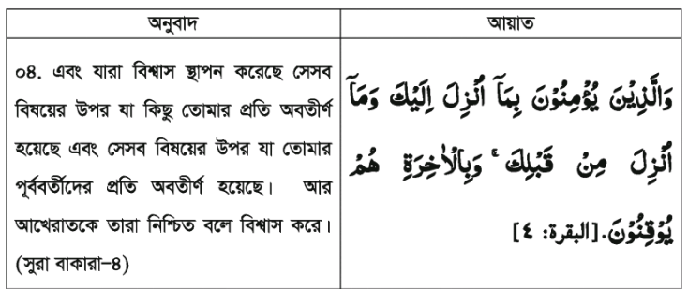
7:27:37 AM
মাওলানা সেলিম হোসাইন সহকারি মৌলভি সিংচাপইড় আলিম মাদ্রাসা।
Page no.8

Slide 9
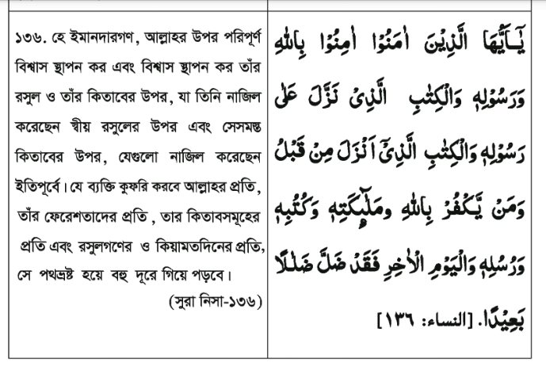
7:27:37 AM
মাওলানা সেলিম হোসাইন সহকারি মৌলভি সিংচাপইড় আলিম মাদ্রাসা।
Page no.9

Slide 10
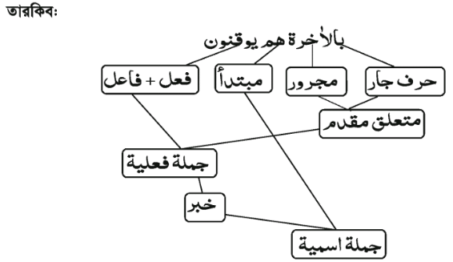
7:27:37 AM
মাওলানা সেলিম হোসাইন সহকারি মৌলভি সিংচাপইড় আলিম মাদ্রাসা।
Page no.10
Notes:
ভিডিও চালুর পর বানানো প্লেয়ারের চিত্রে ক্লিক করে দিন, এতে চিত্রটি প্রাণবন্ত হবে।

Slide 11
7:27:37 AM
মাওলানা সেলিম হোসাইন সহকারি মৌলভি সিংচাপইড় আলিম মাদ্রাসা।
Page no.11
Notes:
উদাহরণে ক্লিক করে শিক্ষার্থীদেরকে পবিত্র কোরআনের ওয়াক্‌ফ সংশ্লিষ্ট আয়াত দেখানো যাবে।

Slide 12
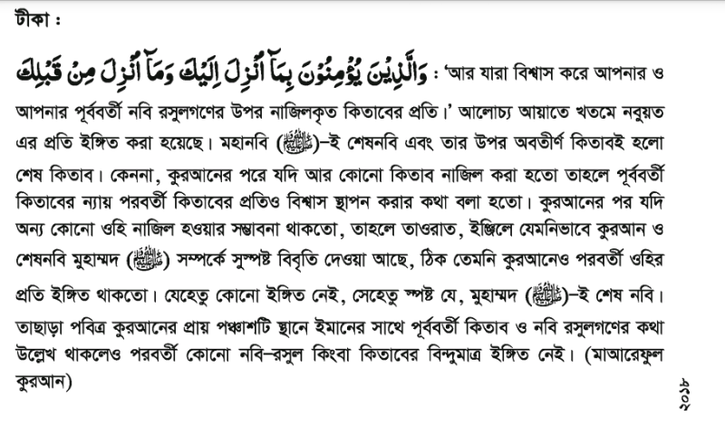
7:27:37 AM
মাওলানা সেলিম হোসাইন সহকারি মৌলভি সিংচাপইড় আলিম মাদ্রাসা।
Page no.12
Notes:
u

Slide 13
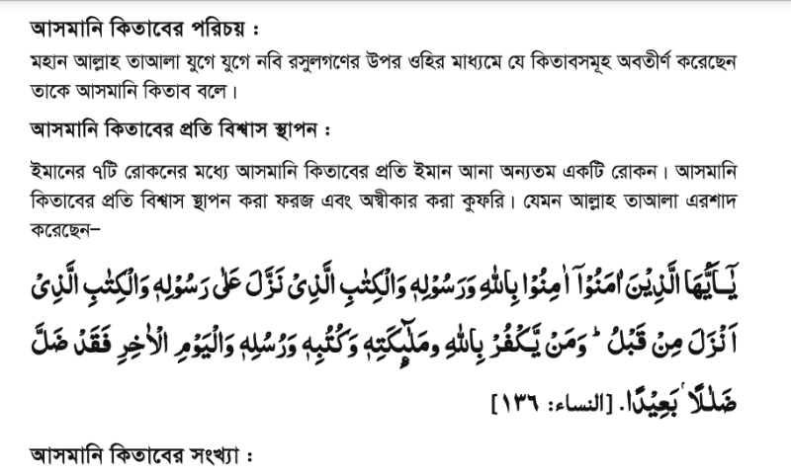
7:27:37 AM
মাওলানা সেলিম হোসাইন সহকারি মৌলভি সিংচাপইড় আলিম মাদ্রাসা।
Page no.13

Slide 14
7:27:37 AM
মাওলানা সেলিম হোসাইন সহকারি মৌলভি সিংচাপইড় আলিম মাদ্রাসা।
Page no.14

Slide 15
একক কাজ
আসমানি কিতাবের পরিচয় ও সংখ্যা খাতায় লিখ।
7:27:37 AM
মাওলানা সেলিম হোসাইন সহকারি মৌলভি সিংচাপইড় আলিম মাদ্রাসা।
Page no.15

Slide 16
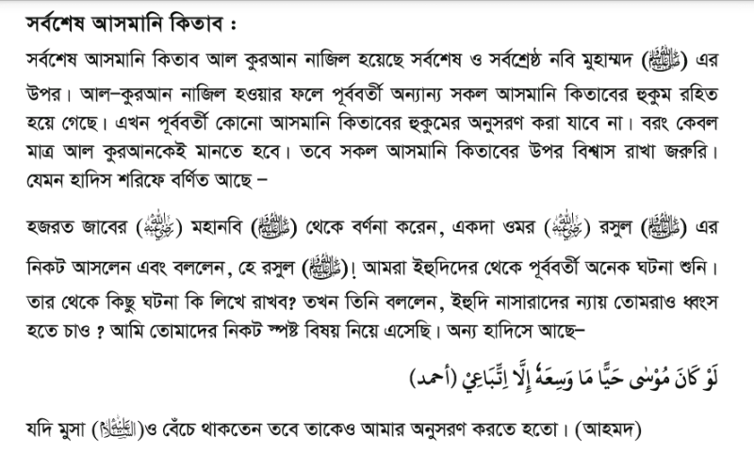
7:27:37 AM
মাওলানা সেলিম হোসাইন সহকারি মৌলভি সিংচাপইড় আলিম মাদ্রাসা।
Page no.16

Slide 17
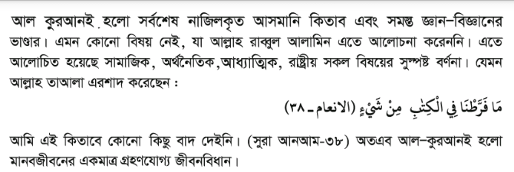
7:27:37 AM
মাওলানা সেলিম হোসাইন সহকারি মৌলভি সিংচাপইড় আলিম মাদ্রাসা।
Page no.17

Slide 18
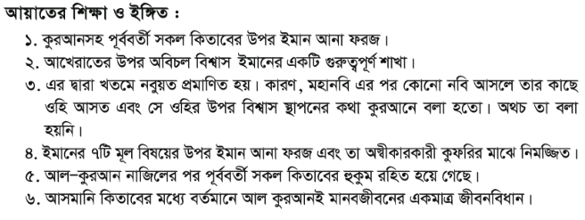
7:27:37 AM
মাওলানা সেলিম হোসাইন সহকারি মৌলভি সিংচাপইড় আলিম মাদ্রাসা।
Page no.18

Slide 19
মূল্যায়ন
7:27:37 AM
মাওলানা সেলিম হোসাইন সহকারি মৌলভি সিংচাপইড় আলিম মাদ্রাসা।
Page no.19

Slide 20
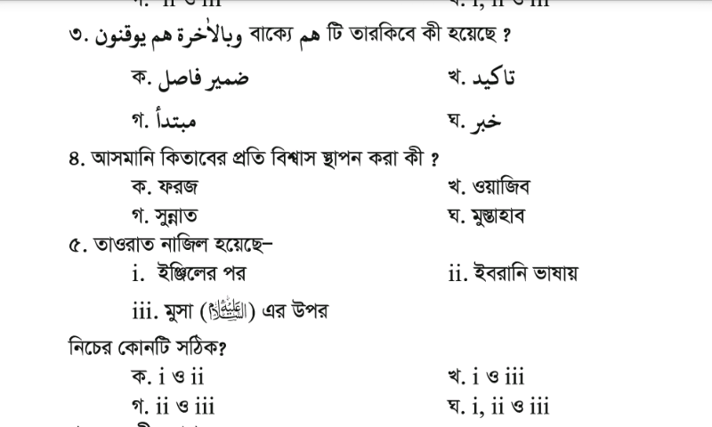
মূল্যায়ন
7:27:37 AM
মাওলানা সেলিম হোসাইন সহকারি মৌলভি সিংচাপইড় আলিম মাদ্রাসা।
Page no.20

Slide 21
বাড়ীর কাজ
7:27:37 AM
মাওলানা সেলিম হোসাইন সহকারি মৌলভি সিংচাপইড় আলিম মাদ্রাসা।
Page no.21

Slide 22
ধন্যবাদ
7:27:37 AM
মাওলানা সেলিম হোসাইন সহকারি মৌলভি সিংচাপইড় আলিম মাদ্রাসা।
Page no.22

